Slide 1
Mantık Devreleri
DERS 10

Slide 2
Bileşik Mantık Devreleri III
Aritmetik İşlem Devreleri Toplayıcı Devreleri (Adders)
Çıkarıcı Devreleri (Subtractor Circuits)

Slide 3
Aritmetik İşlem Devreleri
Toplama, çıkarma, çarpma, bölme işlemlerini yapan devrelere, ‘Aritmetik İşlem Devreleri’ denir. Bilgisayarlarda ve hesap makinalarında, temel işlemler toplama ve çıkarma işlemleridir. Çarpma işlemi; toplama işleminin tekrarlanması, bölme işlemi ise; çıkartma işleminin tekrarlanması ile yapılır. Bu nedenle toplayıcı ve çıkarıcı devrelerini detaylı olarak inceleyeceğiz.
Toplayıcı Devreleri (Adders)
İki biti toplayan devreler ‘yarım toplayıcı’ olarak, elde değerini temsil eden biti üçüncü bit olarak değerlendirilen ve üç bitin toplamını yapan devreler ise ‘tam toplayıcı’ olarak isimlendirilir. Yarım toplayıcı terimi, tam toplayıcıyı oluşturmak için iki tane yarım toplayıcı kullanılmasından ileri gelmektedir.
Yarım Toplayıcı (Half Adder – HA)
Girişine uygulanan iki biti toplayıp, sonucu toplam (sum) ve elde (carry) şeklinde veren toplayıcı devresi, ‘yarım toplayıcı’ olarak isimlendirilir

Slide 4
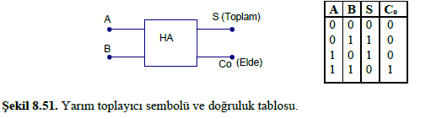
Yarım Toplayıcı (Half Adder – HA)
(Şekil 8.51). Yarım toplayıcı devresi, doğruluk tablosundan elde edilen fonksiyonların lojik devresinin çizilmesi ile oluşturulur. Oluşan devrede, ‘Toplam’ ve ‘Elde’ değerlerini temsil eden iki çıkış bulunur.

Slide 5
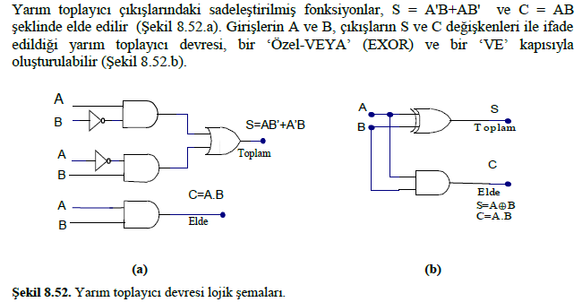

Slide 6
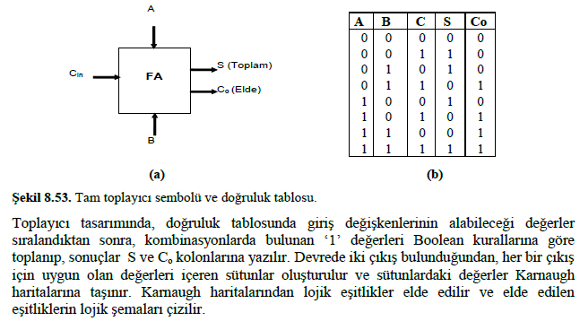
Tam Toplayıcı (Full Adder - FA)
Bir bitlik üç adet sayının toplamını gerçekleştiren ve sonucu S ve C olarak isimlendirilen iki çıkış hattında gösteren düzenek, ‘Tam Toplayıcı’ olarak isimlendirilir (Şekil 8.53.a.).
Girişlerden ikisi toplanacak bitleri gösterirken, üçüncü giriş bir önceki düşük değerlikli basamaktan gelen eldeyi (carry) ifade etmek için kullanılır. Tam toplayıcı devresi tasarlamak için Şekil 8.53.b’deki doğruluk tablosundan faydalanılabilir.

Slide 7
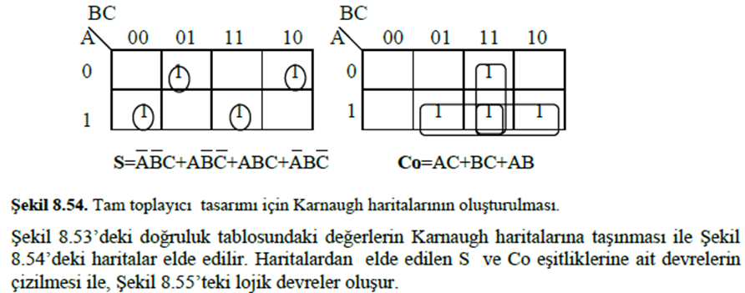
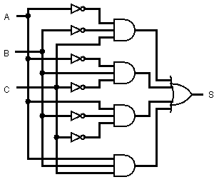
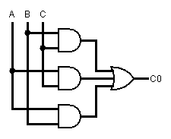
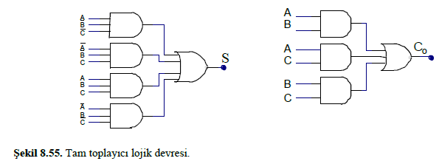

Slide 8
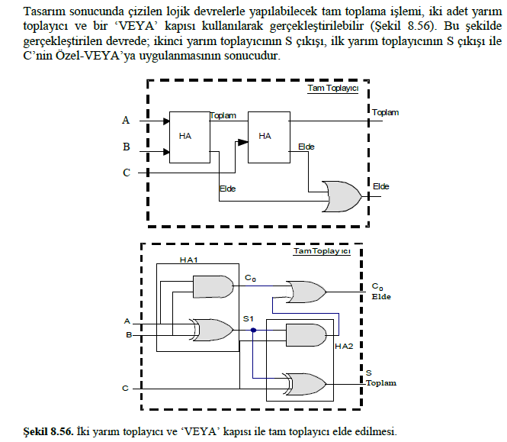

Slide 9
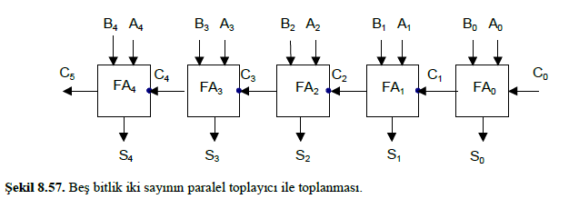
Paralel Toplayıcı :
Yarım ve tam toplayıcı işlemlerinde, tek bitlik sayıların toplamı işlemi açıklandı. Bununla beraber, her biri çok sayıda ikili basamak içeren iki sayının toplanması işlemini aynı anda yapan devrelere ihtiyaç vardır. Bilgisayarlarda ve hesap makinalarında çok sayıda bite sahip iki sayıyı aynı anda toplayan devreler ‘paralel toplayıcı’ olarak isimlendirilir. Şekil 8.57’de, her biri beş bitlik iki sayıyı toplayan paralel toplayıcının blok şeması görülmektedir. Bu devrede toplama işlemi, en düşük basamaklı bilgilerin toplanması ile başlar. En düşük değerli basamakta C0 biti ‘0’ olduğundan; A0 ve B0 değerleri toplanarak S0 ve C0 çıkışlarına gönderilir. Bunun dışındaki basamakları toplamak için, Ai, Bi, Ci bitler toplanarak ilgili Si ve Ci çıkışlarında gösterilir. Ci çıkışındaki bilgi, bir sonraki yüksek basamak değerlikli bitlerin toplandığı FAi’nın Ci girişine uygulanır.

Slide 10
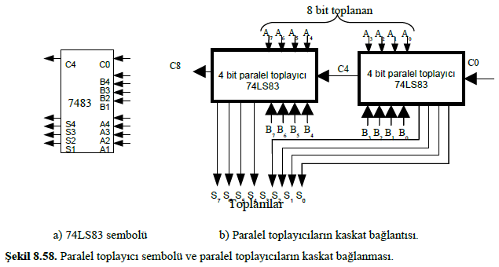
Sonuç olarak; her bir FA, girişlere uygulanan üç bitin (A, B ve C) toplamını yaparak, toplam sonucunu S ve C çıkışlarında gösterir. Örneğin, FA3 tam toplayıcı devresi A3, B3 ve C3 değerlerini toplayarak sonucu C4 ve S3 çıkışlarında gösterir.
Yapılan örnekte, beş bitlik iki sayının toplanması açıklandı. Günümüz bilgisayar sistemlerinde aynı anda toplanacak sayılar 8 ile 64 bit arasında değişmektedir. Pratikte tüm FA’lardaki toplama işlemi aynı anda yapıldığından, paralel toplayıcılar çok hızlı işlem yaparlar. Piyasada 7483, 74283, 74LS83A ve 74HC283 (CMOS) gibi farklı yapıda dört bitlik paralel toplayıcılar bulunmaktadır. Şekil 8.58.a’da 74LS283 tipi dört bitlik paralel toplayıcının fonksiyon şeması görülmektedir. Dört bitlik paralel toplayıcı iki adet dört bitlik girişe (A3,A2,A1,A0 ve B3,B2,B1,B0) ve en düşük basamaklı bit (LSB) için kullanılan Co girişine sahiptir. Çıkış olarak; dört adet toplam çıkışı (S3, S2, S1, S0) ile birlikte en yüksek basamaklı bitin elde çıkışı olan C4 bulunur.

Slide 11
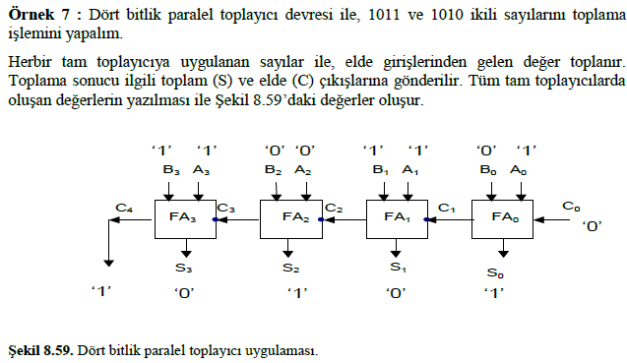
Paralel toplayıcıları kaskat bağlayarak, daha fazla sayıdaki bitleri paralel olarak toplamak mümkündür. Şekil 8.58.b’de iki adet dört bitlik paralel toplayıcının blok şeması görülmektedir. Kaskat bağlanan paralel toplayıcılarda, sağdaki toplayıcı düşük basamak değerlikli dört biti toplayarak, bitlerin toplamını ve toplam sonucunda oluşan elde bitini çıkış olarak verir.

Slide 12
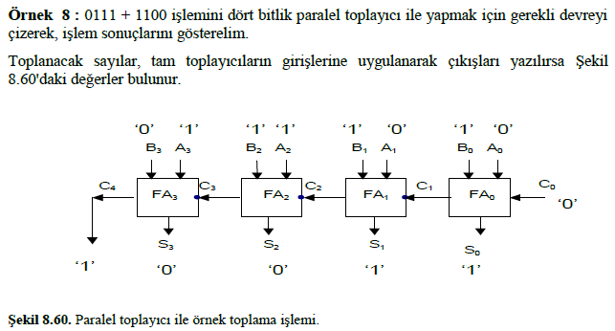

Slide 13
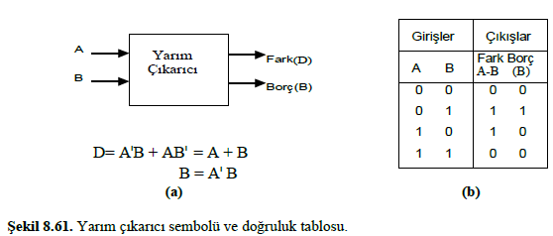
Çıkarıcı Devreleri (Subtractor Circuits)
Lojik devrelerde yapılan ikinci temel işlem çıkarmadır. İki bitin çıkarmasını yapan devreye ‘yarım çıkarıcı’, üç bitin çıkarmasını yapan devreye ise ‘tam çıkarıcı’ devresi denir.

Slide 14
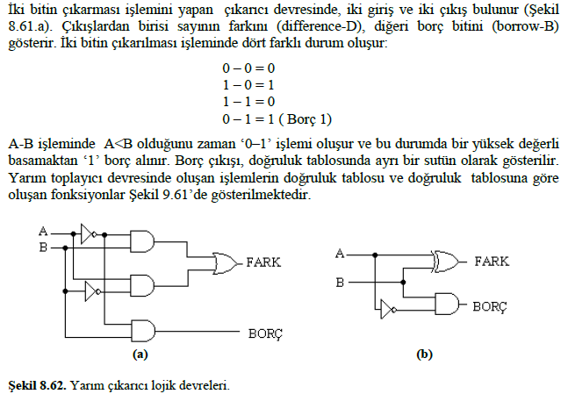
Yarım Çıkarıcı Devresi (Half Subtractor)

Slide 15
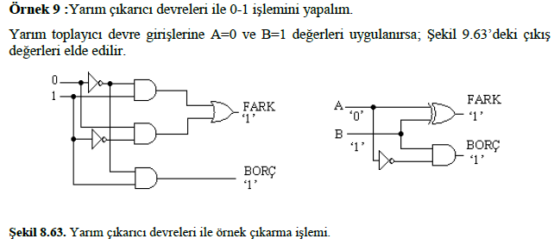

Slide 16
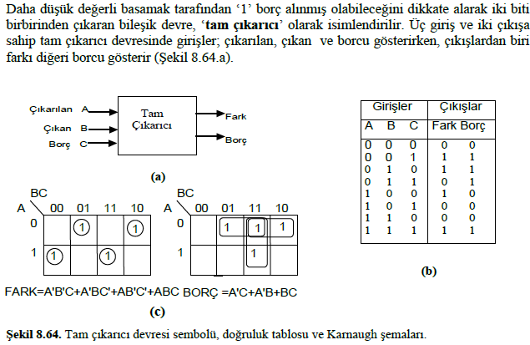
Tam Çıkarıcı Devresi (Full Subtractor)

Slide 17
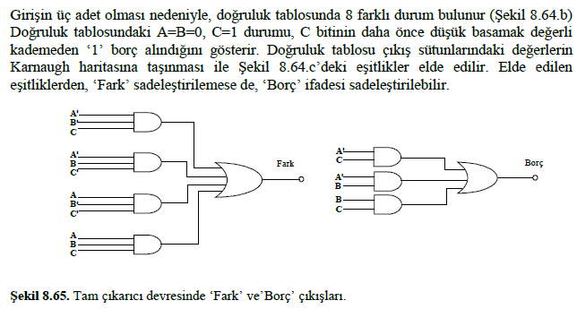

Slide 18
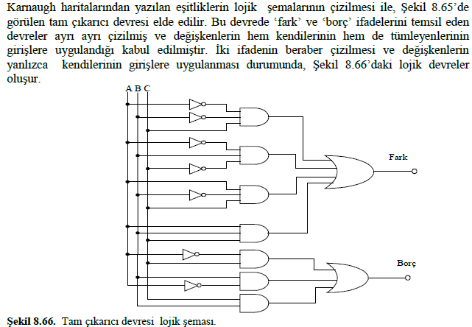

Slide 19
İki Yarım Çıkarıcı Kullanılarak Tam Çıkarıcı Elde Edilmesi :
İki yarım toplayıcı kullanılarak tam toplayıcı yapıldığı gibi, iki yarım çıkarıcı (H.S.) kullanılarak tam çıkarıcı oluşturulabilir (Şekil 8.67). İki yarım çıkarıcı ile oluşturulan tam çıkarıcı devresinde, I. Yarım çıkarıcının ‘Fark’ çıkışı II. yarım çıkarıcının girişlerinden birisi olarak uygulanırken, C girişi ikinci yarım çıkarıcının diğer girişine uygulanır. İki yarım çıkarıcının ‘Borç’ çıkışları bir ‘VEYA’ kapısı ile birleştirilerek, tam çıkarıcı devresi ‘Borç’ çıkışı elde edilir.
Şekil 8.67’de blok şeması görülen tam çıkarıcı devresinde blok olarak gösterilen yarım çıkarıcıların yerine acık devrelerinin yerleştirilmesi ile tam toplayıcı lojik devresi elde edilir (Şekil 8.68). Bu devrenin çıkışının tasarım yoluyla elde edilen ve Şekil 8.66’da şeması verilen devre ile aynı işlevi yaptığının kontrolünü yapalım:

Slide 20
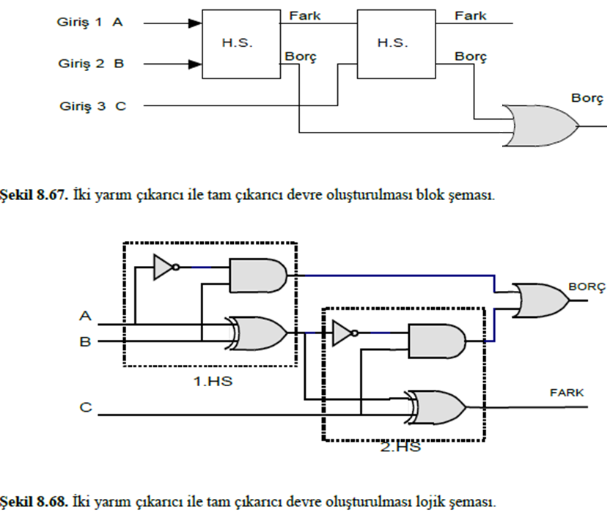

Slide 21
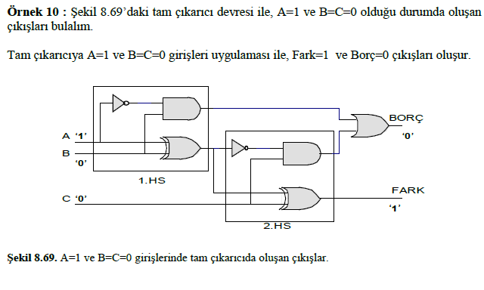

Slide 22
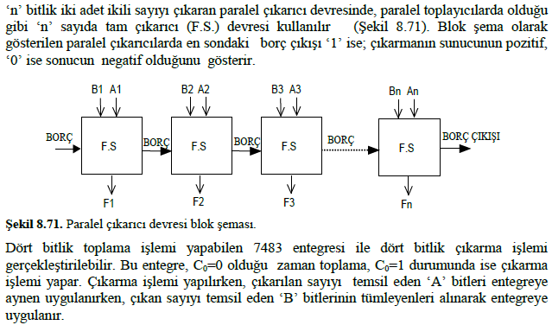
Paralel Çıkarıcı devresi:

Slide 23
DİNLEDİĞİNİZ İÇİN TEŞEKKÜR EDERİZ

